Slide 1
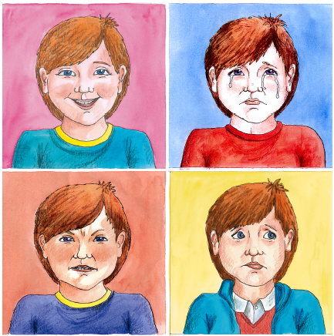
EL DESAFIO DE LA EDUCACIÓN EMOCIONAL
Neva Milicic

Slide 2
INTRODUCCIÓN
La experiencia escolar es de gran importancia ya que las relaciones humanas allí experimentadas se transforman en modelos de convivencia social. Por ello, de algún modo es imperativo ético favorecer una convivencia escolar positiva que permita a los estudiantes desarrollar aquellas competencias y habilidades necesarias para establecer relaciones sociales armónicas y nutritivas.

Slide 3
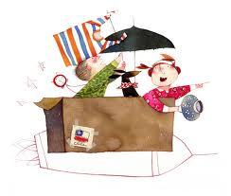
La Educación socio emocional es un concepto unificador para la organización y coordinación de la programación escolar, el cual se focaliza en el desarrollo positivo de los niños y jóvenes, la promoción de la salud, la prevención de problemas conductuales, y el involucramiento de los estudiantes en el aprendizaje
(Zins, Payton, Weissberg, & O’Brien, 2007)

Slide 4
APRENDIZAJE SOCIEMOCIONAL:
FACTOR DE DESARROLLO Y FACTOR PROTECTOR
Las problemáticas socio-emocionales que surgen en los contextos escolares se han transformado en un tema de creciente preocupación, lo cual ha redundado en una mayor sensibilización y visibilización de los actores frente a estos problemas. Marchesi (2004) sostiene que ha habido un aumento en la percepción–tanto cualitativa como cuantitativa – de los problemas de salud mental en niños.

Slide 5
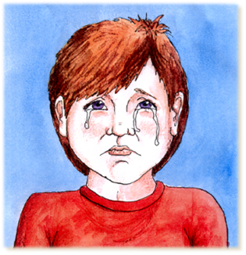
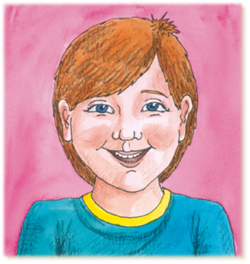
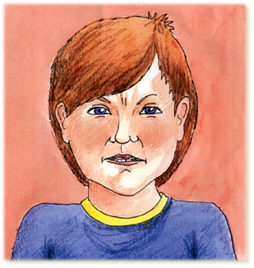
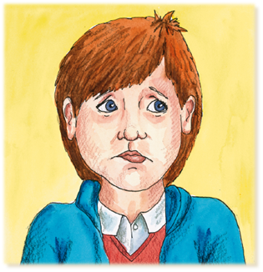
APRENDIZAJE SOCIO-EMOCIONAL
De acuerdo a la organización CASEL (Collaborative for Academic, Social, and Emotional Learning), el aprendizaje socioemocional se define como el proceso de:
Adquirir las habilidades para reconocer y manejar las emociones.
Desarrollar el cuidado y preocupación por los otros.
Tomar decisiones en forma responsable.
Establecer relaciones positivas, y manejar situaciones desafiantes de manera efectiva.

Slide 6
El concepto de aprendizaje socioemocional se ha visto muy influenciado:
Por los teóricos de la inteligencia emocional como (Goleman, 1996; Mayer & Salovey, 1997; Shapiro, 1997):
Por aquellos que han trabajado en el áreas de las inteligencias múltiples, aportando los conceptos de inteligencia interpersonal e intrapersonal (Gardner, 1994).
Y por autores que han trabajado en programas denominados de “alfabetización emocional”, (Álvarez, 2001; Bisquera, 2000; Renom, 2003; Salovey & Mayer, 1990).

Slide 7
EDUCACIÓN SOCIOEMOCIONAL
Proceso educativo continuo y permanente, que pretende potenciar el desarrollo emocional como complemento indispensable del desarrollo cognitivo, constituyendo ambos los elementos esenciales del desarrollo de la personalidad integral. Para ello, se propone el desarrollo de conocimientos y habilidades sobre las emociones con objeto de capacitar al individuo para afrontar mejor los retos que se plantean en la vida cotidiana. Todo ello tiene como finalidad aumentar el bienestar personal y social.
Rafael Bisquera, 2006

Slide 8
PROBLEMAS DEL CONTEXTO EDUCATIVO ASOCIADOS A BAJOS NIVELES DE IE
Déficit en niveles de bienestar y ajuste psicológico: ej, ansiedad, estrés, depresión, desórdenes alimenticios (Salovey, 2001).
Bajo rendimiento académico (Petrides, Frederickson y Furnham, 2004).
Disminución en cantidad y calidad de relaciones interpersonales (Fernández-Berrocal, Extremera y Ramos, 2003).
Aumento de conductas violentas y consumo de sustancias adictivas (Graczy, Weissberg, Payton, Elias, Greenberg y Zins, 2000).

Slide 9
¿QUÉ SUCEDE EN EL CONTEXTO ESCOLAR?
Vostanis, Humphrey, Fitzgerald, Deighton & Wolpert (2012)
Poca evidencia en relación a qué hacen los colegios en promoción del bienestar emocional.
Estudio realizado en Inglaterra en 599 escuelas primarias y 137 escuelas secundarias.
La mayoría de las escuelas trabajan con todos los alumnos vs. un enfoque de casos individuales (1).
Enfoques predominantemente reactivos vs. intervenciones más preventivas.
Mayoría de intervenciones no se basan en evidencias ni son evaluadas.
Se identificó necesidades de formación y apoyo a los docentes.
(1) Dos tercios de las escuelas

Slide 10
PERSPECTIVA EVOLUTIVA
Desde los dos años y medio: intentos por regular las emociones (ej. evitar tareas que les resultan frustrantes)
Hacia el final de los tres años, los niños que han participado en conversaciones emocionales son capaces de:
usar palabras para identificar emociones
hablar acerca de emociones pasadas y futuras, de los eventos elicitan las emociones, de las emociones que mueven a actuar y de las posibles consecuencias de su expresión.
Al entrar a la escuela: repertorios de regulación se han vuelto más sofisticados y flexibles (ej. aprenden que ellos pueden expresar una emoción distinta a la que están sintiendo.
(Shonkoff y Phillips, 2000; Ripley y Simpson, 2007).

Slide 11
PERSPECTIVA EVOLUTIVA
Estrecho vínculo entre la regulación emocional y las relaciones sociales.
Importancia de que los niños en la edad escolar se perciban a sí mismos como emocionalmente auto-eficaces.
Alfabetización emocional favorece:
Que los niños consideren y se anticipen a las reacciones de otros
Desarrollo empático
Conductas prosociales
Desarrollo moral
(Lane, Wellman, Olson, LaBounty y Kerr, 2010; Brownell, Svetlova, Anderson, Nichols & Drummond 2012 )

Slide 12
ESTUDIANTES CON MAYOR IE:
Informan menor N° de síntomas físicos, ansiedad social, depresión y rumiación (1).
Mayor autoestima, satisfacción interpersonal, utilización de estrategias de afrontamiento activo para solucionar sus problemas (1).
Perciben estresores como menos amenazantes; niveles de cortisol y presión sanguínea más bajos. Se recuperan mejor de estados de ánimos negativos inducidos experimentalmente (2).
(1) Fernández-Berrocal y Extremera, 2004
(2) Salovey, Stroud, Woolery y Epel, 2002

Slide 13
Presentan menos comportamientos antisociales y conductas violentas; menos faltas injustificadas a clases y expulsiones; menor consumo de tabaco y alcohol durante adolescencia; menor consumo de drogas ilegales (1).
Capaces de manejar situaciones emocionales difíciles que a menudo llevarían a peleas, enojos o respuestas hirientes (2).
Rendimiento académico: Puntuaciones en IE al comienzo del año predijeron significativamente la nota media de alumnos universitarios, al finalizar el curso (3).
(1) Extremera y Fernández-Berrocal, 2003
(2) Steiner, 1998
(3) Parker, Summerfeld, Hogan y Majeski, 2004

Slide 14
Durlak y Weissberg (2007)
Estudiaron impacto de 73 programas extraescolares enfocados a promover habilidades personales y sociales.
Resultados: Incremento significativo en tres grandes áreas:
Sentimientos y actitudes (aumento de auto-confianza y auto estima; vinculación a la escuela y sentimientos positivos hacia ella)
Comportamiento prosocial y reducción de conductas problemáticas (ej. agresión y uso de drogas)
Desempeño académico (promedios de notas y rendimiento en pruebas estandarizadas de lectura y matemáticas).

Slide 15
CONTEXTO ESCOLAR COMO AMBIENTE FAVORECEDOR DEL DESARROLLO SOCIOEMOCIONAL
Berger, Milicic, Alcalay, Torretti, Arab y Justiniano (2009)
Autoconocimiento del estudiante y procesamiento adecuado de sus experiencias
Espacios validados y seguros de participación y expresión de ideas
Actitudes y conductas de los pares y docentes (empatía, escucha y contención)
Ambiente escolar organizado (horarios, espacios para las relaciones interpersonales, etc.)
Espacios que favorecen el encuentro interpersonal
Actividades extraprogramáticas
Generación de apego escolar: construcción de vínculos seguros en la escuela

Slide 16
¿QUÉ PUEDEN HACER LAS ESCUELAS?
Thompson, O’Neill y Cohen (2003)
Crear una escuela moral: altas expectativas sobre el buen trato y una oposición a la excesiva exclusión y crueldad social
Incluir a todos en la conversación (docentes, padres, alumnos, etc.)
Estimular la actividad: permitir a los alumnos trabajar para crear un entorno social positivo
Infundir pautas éticas: establecer pautas altas, ideales.
Estimular que los alumnos sean buenos ciudadanos: empatía, responsabilidad, capacidad de compartir, etc.
Tomar un enfoque de sistemas
Aprovechar el poder de los maestros
Trabajar en la comunidad por escuelas más pequeñas y afectuosas.
“La relación humana segura es la base de todo aprendizaje y de la construcción de comunidad” (p.266)

Slide 17
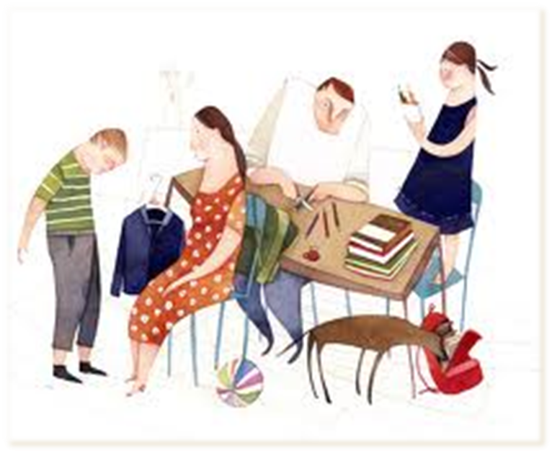
ESCUELA COMO ESPACIO PRIVILEGIADO PARA LA EDUCACIÓN EMOCIONAL
“Los colegios son ampliamente reconocidos como el mejor contexto para realizar actividades destinadas a promover la competencia de los estudiantes y prevenir el desarrollo de conductas conflictivas. En contraste con otros emplazamientos potenciales para la intervención, los colegios ofrecen acceso a todos los niños de una forma regular y estable durante la mayor parte de los años en que se desarrolla su personalidad”.
Consorcio de Promoción Escolar para la Competencia Social, citado en Shapiro, 2000).

Slide 18
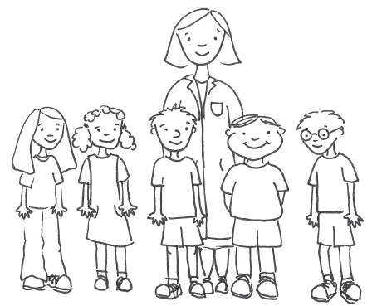
ÁREAS PROGRAMA
SOCIO-EMOCIONAL.
Milicic,N., Alcalay, L.,Berger, C. y Torreti, A. Proyecto Fondecyt Nº1070851

Slide 19
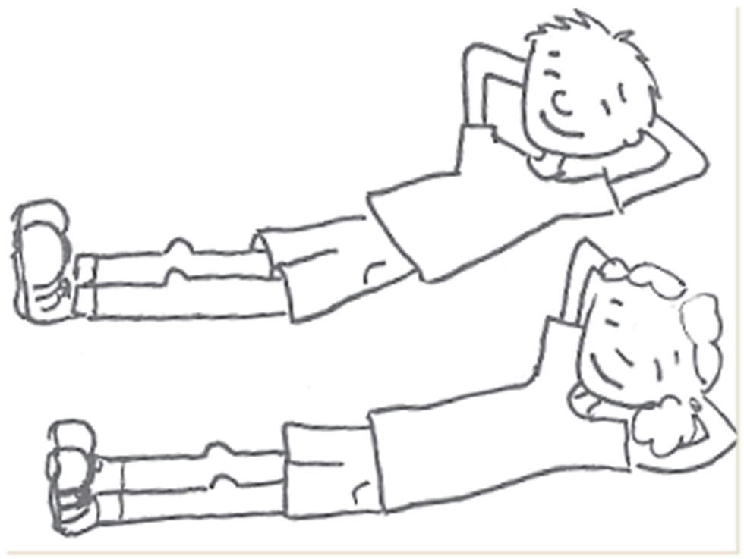
CONCIENCIA DE SÍ MISMO: AUTOCONOCIMIENTO Y CONEXIÓN CON LAS PROPIAS EMOCIONES.
Conocerse, valorarse y respetarse de modo de lograr un bienestar individual que permita establecer límites entre lo propio y los otros, de modo que fortalezcan y desarrollen una buena interacción.

Slide 20
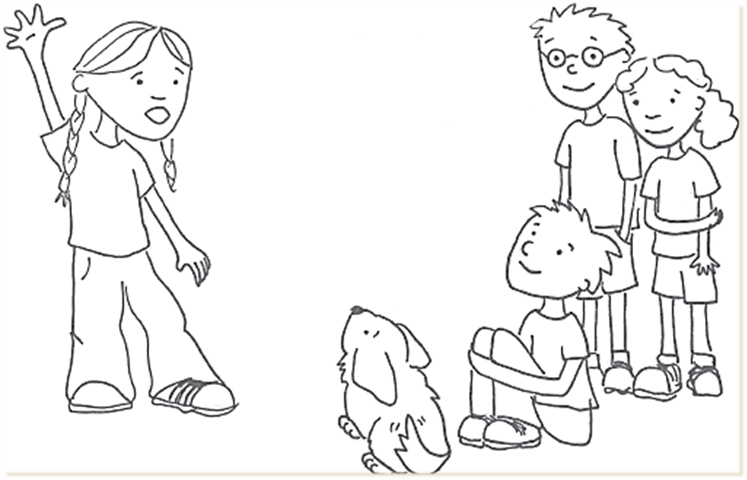
CONCIENCIA DE LOS OTROS Y EMPATÍA: TOMA DE PERSPECTIVA DE LA REALIDAD Y DE LAS EMOCIONES DE LOS DEMÁS.
Capacidad que tiene los seres humanos para percibir los sentimientos, necesidades e intereses de los otros. Para sintonizarse y resonar afectivamente con los otros de modo de captar las señales sutiles que nos indican lo que ellos necesitan y quieren.

Slide 21
AUTORREGULACIÓN: PLANIFICACIÓN EMOCIONAL Y DESARROLLO DE LOCUS DE CONTROL INTERNO
Capacidad de anticipar las consecuencias emocionales de los actos lo que a su vez significa el de darse un espacio para reflexionar y anticipar las consecuencias. Además implica la capacidad de planificación y organización para lograr cumplir las metas propuestas.

Slide 22
BÚSQUEDA DE SOLUCIÓN PACÍFICA DE CONFLICTOS
Los conflictos hacen parte de la existencia cotidiana y la forma en que ellos se resuelven determina en forma significativa la calidad de la convivencia social. Por ende la cantidad de conflictos en que se ve envuelto un niño o una niña y la forma en que los afronta son una señal clara del nivel de desarrollo emocional de éstos.

Slide 23
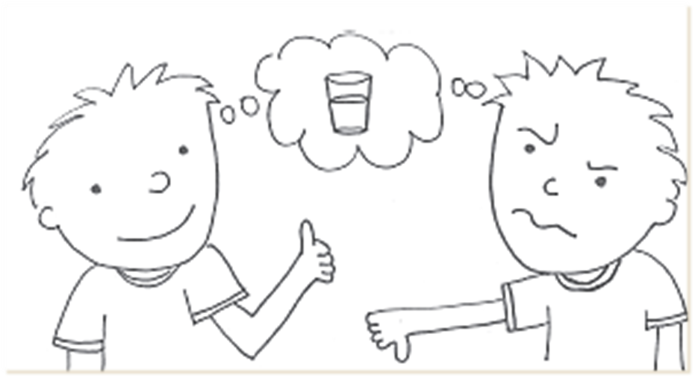
ENFRENTAMIENTO DE SITUACIONES PERSONALES EN FORMA POSITIVAS Y COMO OPORTUNIDADES.
Las personas optimistas tienen una actitud de mayor interés, apertura y compromiso con la realidad, porque esperan que del entorno van a recibir cosas positivas y que van a poder influir y lograr influir positivamente con sus acciones. Es así como las personas optimistas disfrutan el presente, pero tiene una orientación al futuro porque sus expectativas son positivas.

Slide 24
HABILIDADES DE COMUNICACIÓN.
Todo comportamiento humano está comunicando; no existe una interacción que no tenga un valor comunicativo. Para ser un buen comunicador no sólo es importante saber decir las cosas- es decir ser congruente entre “lo que se dice” y “cómo se dice”-, sino que también es importante saber escuchar y leer a los otros.

Slide 25
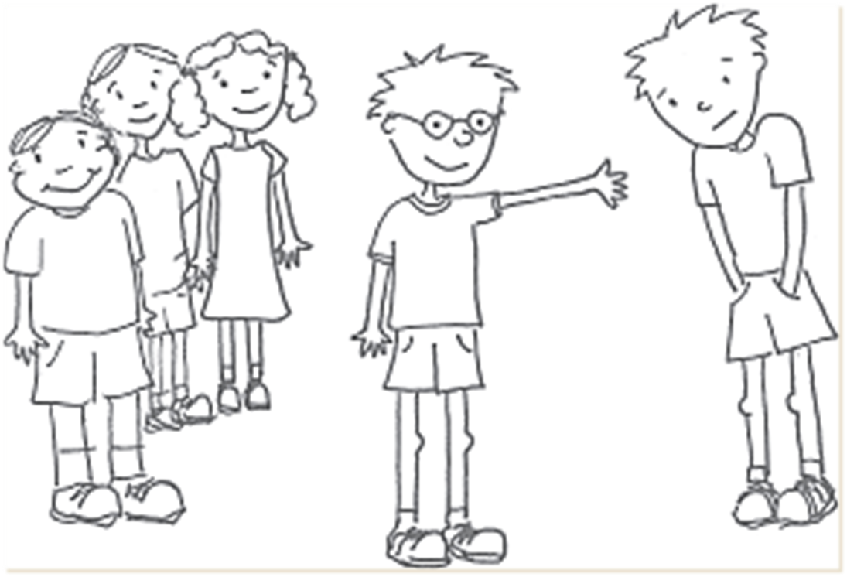
HABILIDADES DE INTEGRACIÓN SOCIAL:
Capacidad para relacionarse de forma adaptativa con pares en actividades comunes y grupales y de evidenciar un rol activo en estas.

Slide 26
Referencias
Arón, A.M. & Milicic, N. (2013). Clima social escolar. México: Editorial Trillas.
Berger, C., Milicic, N., Alcalay, L., Torretti, A., Arab, M., & Justiniano, B. (2009). Bienestar socio-emocional en contextos escolares: la percepción de estudiantes chilenos. Estudios sobre educación, 17, 21-43.
Bisquerra, R. (2000). Educación Emocional y bienestar. Barcelona: Praxis.
Bisquerra, R. (2006). Educación emocional y competencias básicas para la vida. Revista de Investigación Educativa, 21(1), 7-43.
Bromwell, C., Svetlova, M., Anderson, R., Nichols, S. & Drummond, J. (2012). Socialization of Early Prosocial Behavior: Parents’ Talk About Emotions is Associated with Sharing and Helping in Toddlers. Infancy, 1-29.
Durlak, J.A., Weissberg, R.P. (2007). The impact of. Ofter-school programas that seek to promete personal and social skills. CASEL, Universidad of Illinois at Chicago.
Extremera, N. y Fernández-Berrocal, P. (2003). La inteligencia emocional en el contexto educativo: hallazgos científicos de sus efectos en el aula. Revista de Educación, 332, 97-116.
Fernández-Berrocal, P., Extremera, N. y Ramos, N. (2003). Inteligencia emocional y depresión. Encuentros en Psicología Social, 1 (5), 251-254.
Fernández-Berrocal, P. y Extremera, N. (2004). El papel de la Inteligencia emocional en el alumno: evidencias empíricas. Revista Electrónica de Investigación Educativa, 6, 202-218.

Slide 27
Gardner, H. (1994). Estructuras de la multiteoría de las inteligencias múltiples. México: Fondo de Cultura Económica.
Gazmuri, V. & Milicic, N. (2014). Terapia de grupo en niños. Santiago: Ediciones UC.
Goleman, D. (1996). La inteligencia emocional. Buenos Aires: Javier Vergara Editor S.A.
Graczyk, P. A., Weissberg, R. P., Payton, J. W., Elias, M. J., Greenberg, M. T., y Zins, J. E. (2000). Criteria for Evaluating the Quality of School-Based Social and Emotional Learning Programs. En R. Bar-On y J. D. A. Parker, The Handbook of Emotional Intelligence. Theory, Development, Assessment, and Application at Home, School, and in the Workplace (pp. 391-410). San Francisco, Ca: Jossey-Bass.
Marchesi, A. (2004). Qué será de nosotros los malos alumnos. Madrid: Alianza
Mayer, J. D. & Salovey, P. (1997). What is emotional intelligence? In P. Salovey & D. Sluyter (Eds). Emotional Development and Emotional Intelligence: Implications for Educators (pp. 3-31). New York: Basic Books.
Milicic, N., Alcalay, L., Berger, C. & Toretti, A. (2014). Aprendizaje socioemocional. Programa BASE. México: Editorial Planeta.
Parker, J. D. A., Summerfeldt, L. J., Hogan, M. J. y Majeski, S. A. (2004). Emotional intelligence and academic success: examining the transition from high school to university. Personality and Individual Differences, 36 (1), 163-172.
Petrides, K. V., Frederickson, N., & Furnham, A. (2004). The role of trait emotional intelligence in academic performance and deviant behavior at school. Personality and Individual Differences, 36,277-293
Renom, A. (2003). Educación emocional. Programa para la educación primaria. Barcelona: Praxis.

Slide 28
Ripley, K. & Simpson, E. (2007). First steps to emotional literacy. USA: David Fulton Book.
Salovey, P. & Mayer, J. D. (1990). Emocional intelligente. Imagination, Cognition, and Personality, 9,185-211.
Salovey, P. (2001). Applied emotional intelligence: Regulating emotions to become healthy, wealthy, and wise. Emotional intelligence and intimate relatoinships. En J. Ciarrochi, J. P. Forgas, y J. D. Mayer (Eds.) Emotional Intelligence and Everyday Life. New York: Psychology Press. Pp.168-184
Salovey, P., Stroud, L. R., Woolery, A. y Epel, E. S. (2002). Perceived emotional intelligence, stress reactivity, and symptom reports: Further explorations using the Trait Meta-Mood Scale. Psychology and Health, 17, 611-627
Shonkoff, J. & Phillips, D. (2000). Acquiring self-regulation. En Shonkoff, J. y Phillips, D. (Eds). From neurons to neighborhoods: the science of early childhood development (pp.93-123). Washington, D.C: National Academy Press.
Shapiro, L. E. (1997).La inteligencia emocional de los niños. Buenos Aires: Vergara Editor.
Shapiro, L. (2000). La salud emocional de los niños. Madrid: Edaf.
Steiner, C (1998) La educación emocional. Buenos Aires: Avon Books.
Thompson, M., O’Neill, C. y Cohen, L. (2003). Mejores amigos, peores enemigos. Guía para entender la vida social de los niños. Argentina: Planeta.
Vostanis, P., Humphrey, N., Fitzgerald, N., Deighton, J. y Wolpert, M. (2012). How do schools promote emotional well-being among their pupils? Findings from a national survey of mental provision health in England. Child and Adolescent Mental Health (en prensa).
Zins, J. E., Payton, J.W., Weissberg, R. P, & O`Brien, M.U. (2007). Social and emotional leaning and successful school performance. En G. Matthews, M. Zeidner, & R.D.

